Slide 1
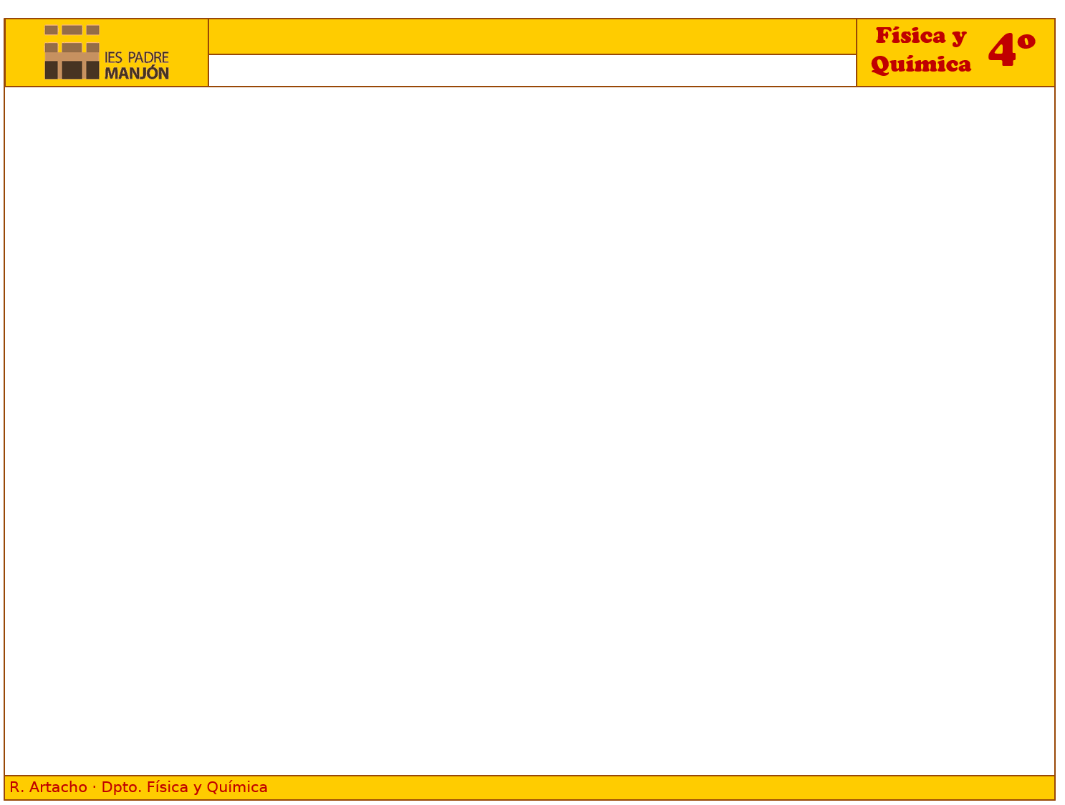

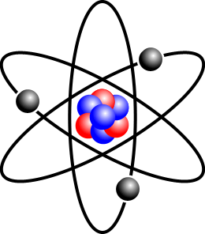
4º E.S.O.
FÍSICA Y QUÍMICA
2. ÁTOMOS Y SISTEMA PERIÓDICO
R. Artacho
Dpto. de Física y Química

Slide 2
2. ÁTOMOS Y SISTEMA PERIÓDICO
Índice
CONTENIDOS
1. Las partículas y el átomo  2. Modelos atómicos  3. Distribución de los electrones en un átomo  4. El sistema periódico de los elementos  5. Propiedades periódicas de los elementos
CRITERIOS DE EVALUACIÓN | ESTÁNDARES DE APRENDIZAJE
Reconocer la necesidad de usar modelos para interpretar la estructura de la materia utilizando aplicaciones virtuales interactivas para su representación e identificación. | 1.1. Compara los diferentes modelos atómicos propuestos a lo largo de la historia para interpretar la naturaleza íntima de la materia, interpretando las evidencias que hicieron necesaria la evolución de los mismos.
2. Relacionar las propiedades de un elemento con su posición en la Tabla Periódica y su configuración electrónica. | 2.1. Establece la configuración electrónica de los elementos representativos a partir de su número atómico para deducir su posición en la Tabla Periódica, sus electrones de valencia y su comportamiento químico. 2.2. Distingue entre metales, no metales, semimetales y gases nobles justificando esta clasificación en función de su configuración electrónica.
3. Agrupar por familias los elementos representativos y los elementos de transición según las recomendaciones de la IUPAC. | 3.1. Escribe el nombre y el símbolo de los elementos químicos y los sitúa en la Tabla Periódica.

Slide 3
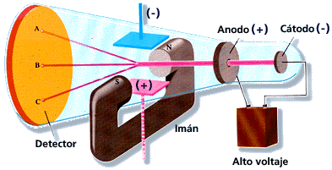
2. ÁTOMOS Y SISTEMA PERIÓDICO
1. Las partículas del átomo
1.1. Descubrimiento del electrón
Experiencia de J. J. Thomson (1987)
En el interior de todos los átomos hay una o más partículas cargadas negativamente llamadas electrones.

Slide 4
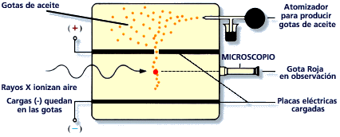


2. ÁTOMOS Y SISTEMA PERIÓDICO
1. Las partículas del átomo
1.1. Descubrimiento del electrón
Experiencia de Robert Millikan y Harvey Fletcher (1909)
$$m_{e}=9,11·{10}^{−31} kg$$
$$q_{e}=−1,6·{10}^{−19} C$$

Slide 5
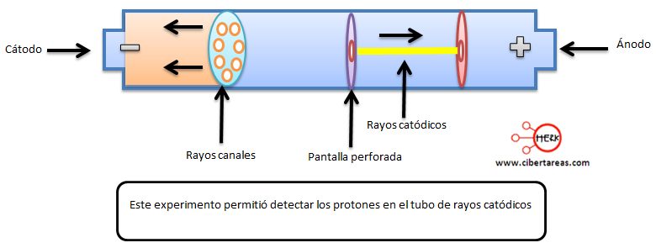
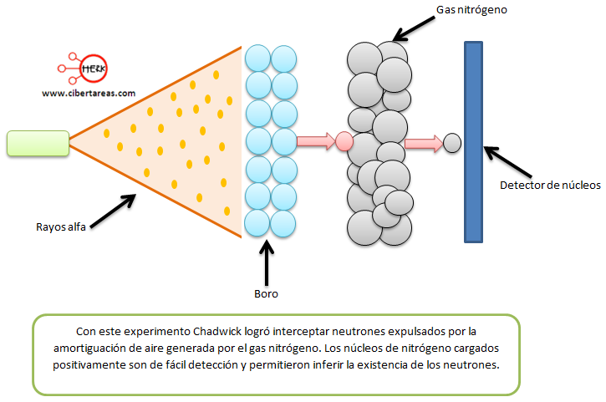




2. ÁTOMOS Y SISTEMA PERIÓDICO
1. Las partículas del átomo
1.2. Descubrimiento del protón y del neutrón
En 1918 Rutherford descubre el protón
$$m_{p}=1840·m_{e}$$
En 1932 Chadwick descubre el neutrón
$$n$$
$$p$$
$$m_{n}≈m_{p}$$

Slide 6
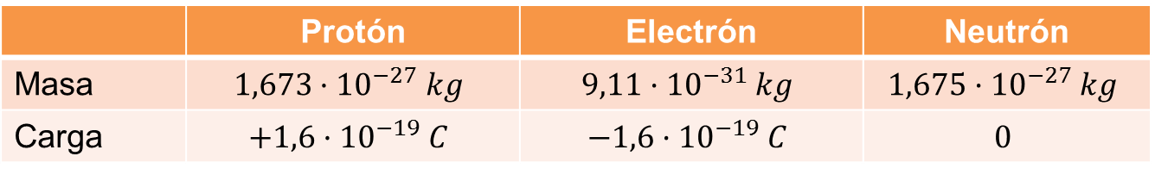

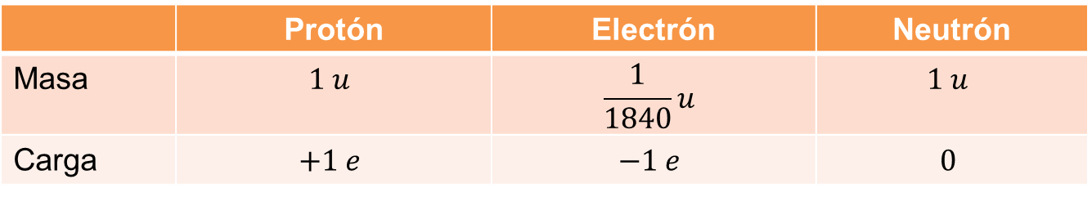
2. ÁTOMOS Y SISTEMA PERIÓDICO
1. Las partículas del átomo
1.2. Descubrimiento del protón y del neutrón
 | Protón | Electrón | Neutrón
Masa | $$1,673·{10}^{−27} kg$$ | $$9,11·{10}^{−31} kg$$ | $$1,675·{10}^{−27} kg$$
Carga | $$+1,6·{10}^{−19} C$$ | $$−1,6·{10}^{−19} C$$ | $$0$$
 | Protón | Electrón | Neutrón
Masa | $$1 u$$ | $$\frac{1}{1840}u$$ | $$1 u$$
Carga | $$+1 e$$ | $$−1 e$$ | $$0$$
$$1 u=1,66·{10}^{−27} kg$$
Hoy día sabemos que existen otras partículas más pequeñas llamadas quarks, que forman los protones y neutrones.

Slide 7
2. ÁTOMOS Y SISTEMA PERIÓDICO
1. Las partículas del átomo
1.2. Descubrimiento del protón y del neutrón
Ejemplo resuelto
Calcula cuánto valen la masa del protón y la masa del electrón en unidades atómicas
$$Masa del protón=1,67·{10}^{−27} kg·\frac{1 u}{1,66·{10}^{−27} kg}≃1 u$$
$$Masa del electrón=9,11·{10}^{−31} kg·\frac{1 u}{1,66·{10}^{−27} kg}=5,59·{10}^{−4}u$$

Slide 8
2. ÁTOMOS Y SISTEMA PERIÓDICO
1. Las partículas del átomo
ACTIVIDADES
Trabajando en el SI, ¿cuál es la masa de un átomo que tiene 3 protones, 3 electrones y 4 neutrones? Y si no tuviese electrones?
Resuelve la actividad anterior trabajando a escala atómica.
Teniendo en cuenta las masas del protón y del electrón en kg que se leen en la tabla, comprueba que la masa del protón es unas 1840 veces mayor que la del electrón.

Slide 9
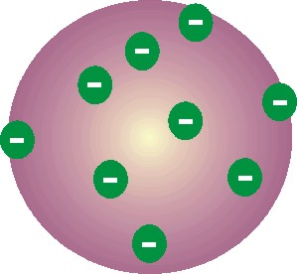
2. ÁTOMOS Y SISTEMA PERIÓDICO
2. Modelos atómicos
2.1. El modelo atómico de Thomson
Thomson plantea su modelo como un pastel de frutas: los electrones estaban incrustados en una masa esférica de carga positiva. La carga negativa total de los electrones era la misma que la carga total positiva de la esfera, por lo que dedujo que el átomo era neutro.

Slide 10
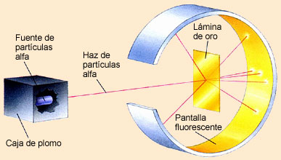
2. ÁTOMOS Y SISTEMA PERIÓDICO
2. Modelos atómicos
2.2. La experiencia de la lámina de oro
Hans Geiger y Ernest Marsden
Del análisis de los resultados observó:
La mayoría de las partículas atraviesan la lámina sin desviarse (99,9 %).
Algunas partículas se desvían (0,1 %).

Slide 11
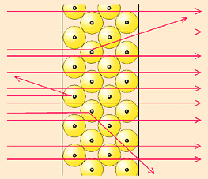
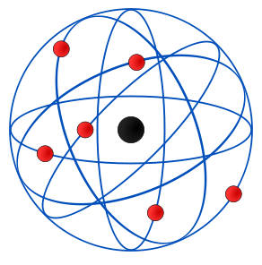
2. ÁTOMOS Y SISTEMA PERIÓDICO
2. Modelos atómicos
2.3. El modelo atómico de Rutherford
+
Núcleo: aquí se concentra casi la totalidad de la masa del átomo, y tiene carga positiva.
Corteza: está formada por los electrones, que giran alrededor del núcleo describiendo órbitas circulares (sistema solar en miniatura)

Slide 12
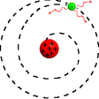
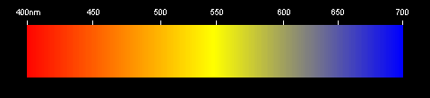
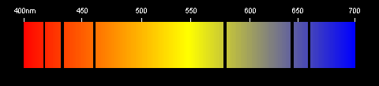
2. ÁTOMOS Y SISTEMA PERIÓDICO
2. Modelos atómicos
2.3. El modelo atómico de Rutherford
Hechos que no explica el modelo de Rutherford
• La estabilidad del átomo
• El espectro de los átomos
Espectro visible
Espectro del mercurio
espectro del Mercurio.

Slide 13
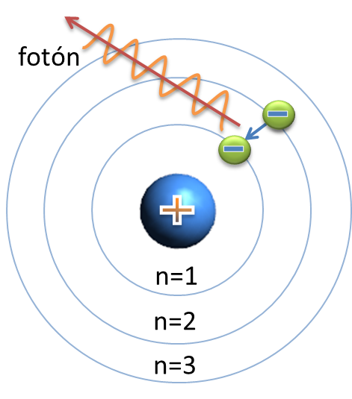
2. ÁTOMOS Y SISTEMA PERIÓDICO
2. Modelos atómicos
2.4. El modelo atómico de Bohr (1913)
El átomo está formado por un núcleo, donde están los protones y neutrones, y una corteza donde se encuentran los electrones (modelo de capas).
POSTULADOS
Los electrones describen órbitas circulares en torno al núcleo del átomo sin irradiar energía.
Los electrones solo se pueden mover en determinadas órbitas. En cada órbita el electrón tiene cierta energía que es menor cuanto más cerca está del núcleo.
Cuando un electrón pasa de una órbita a otra, absorbe o emite la energía que observamos en los espectros atómicos.

Slide 14
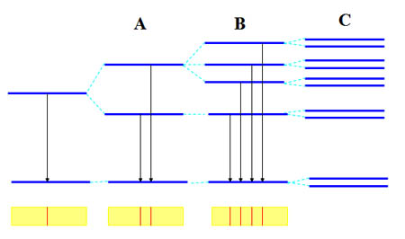
2. ÁTOMOS Y SISTEMA PERIÓDICO
2. Modelos atómicos
2.4. El modelo atómico de Bohr (1913)

Slide 15
2. ÁTOMOS Y SISTEMA PERIÓDICO
2. Modelos atómicos
2.5. El modelo actual
Al estudiar el espectro de muchos átomos diferentes, se encontró que había muchas más rayas de las que se podían explicar con el modelo de Bohr.
Erwin Schrödinger dedujo que en cada capa o nivel de energía había varios subniveles, determino cuántos subniveles había y como estaban distribuidos los electrones en cada uno de ellos.

Slide 16
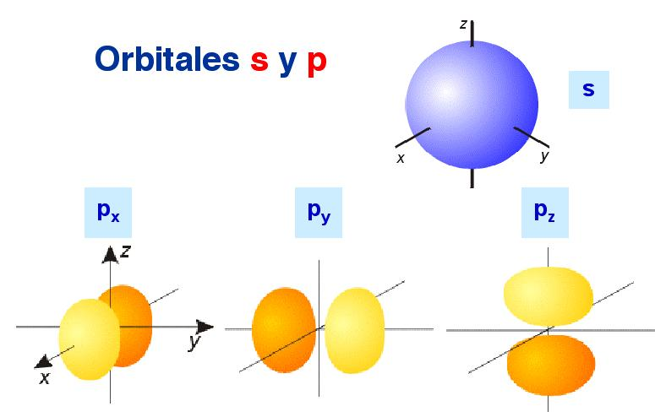
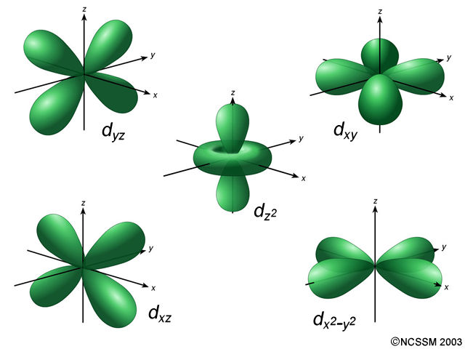
2. ÁTOMOS Y SISTEMA PERIÓDICO
2. Modelos atómicos
2.5. El modelo actual
Los orbitales atómicos
Se llama orbital a la región del espacio en la que existe una probabilidad elevada de encontrar al electrón
Orbitales d

Slide 17
2. ÁTOMOS Y SISTEMA PERIÓDICO
2. Modelos atómicos
2.5. El modelo actual
Localización de los orbitales
Nivel | Subnivel | Nº electrones por subnivel | Nº electrones por nivel
1 | S | 2 | 2
2 | S | 2 | 8
 | P | 6
3 | S | 2 | 18
 | P | 6
 | D | 10
4 | S | 2 | 32
 | P | 6
 | D | 10
 | F | 14

Slide 18
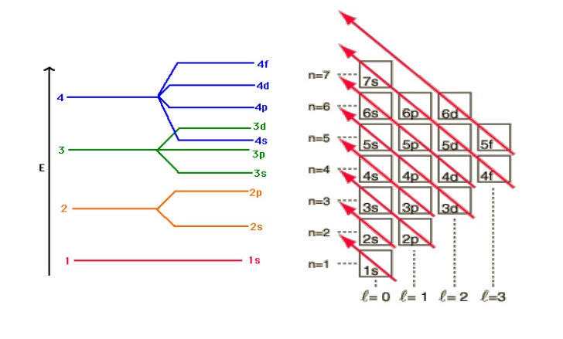
2. ÁTOMOS Y SISTEMA PERIÓDICO
2. Modelos atómicos
2.5. El modelo actual
La energía en los orbitales (diagrama de Moeller)

Slide 19
2. ÁTOMOS Y SISTEMA PERIÓDICO
2. Modelos atómicos
ACTIVIDADES
De los siguientes orbitales, indica cuáles tienen la misma forma:
1s 4f 2p 5s 3s 5p 3d 5d
5. Un átomo tiene electrones hasta completar todos los orbitales 5p. Escribe todos los orbitales donde hay electrones.

Slide 20
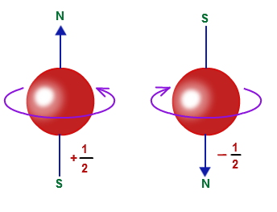
2. ÁTOMOS Y SISTEMA PERIÓDICO
3. Distribución de los electrones en un átomo
Además de girar sobre el núcleo, los electrones giran sobre si mismos que denominamos spin.

Slide 21

2. ÁTOMOS Y SISTEMA PERIÓDICO
3. Distribución de los electrones en un átomo
3.1. Configuración electrónica
Se llama configuración electrónica de un átomo al modo en que están distribuidos los electrones alrededor del núcleo.
En cada orbital solo puede haber, como mucho, dos electrones, que tienen espines opuestos.
Los electrones se van colocando en el átomo ocupando el orbital de menor energía que esté vacante.
Cuando se llenan orbitales de la misma energía, primero se coloca un electrón en cada uno de los orbitales y, cuando todos tienen uno, se coloca el segundo electrón. Es la configuración más estable.
Ejemplo
La configuración electrónica del átomo de oxígeno que tiene 8 electrones:
$$1s^{2} 2s^{2} 2p_{x}^{2} 2p_{y}^{1} 2p_{z}^{1}$$

Slide 22
2. ÁTOMOS Y SISTEMA PERIÓDICO
3. Distribución de los electrones en un átomo
3.1. Configuración electrónica
Configuración electrónica de algunos elementos
Elemento
Orbitales
Configuración
1s 2s 2p_{x} 2p_{y} 2p_{z} 3s
H
He
Li
C
N
O
F
Ne
Na
1s¹
1s²
1s² 2s¹
1s² 2s² 2p²
1s² 2s² 2p³
1s² 2s² 2p⁴
1s² 2s² 2p⁵
1s² 2s² 2p⁶
1s² 2s² 2p⁶ 3s¹

Slide 23
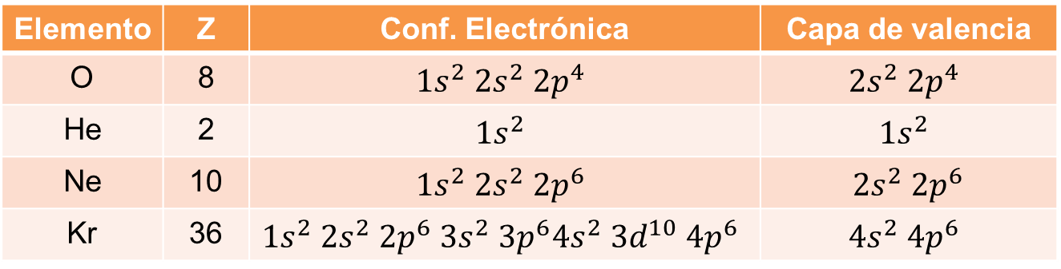
2. ÁTOMOS Y SISTEMA PERIÓDICO
3. Distribución de los electrones en un átomo
3.2. Electrones de valencia
Los electrones de valencia son los que se sitúan en su última capa y son los que determinan el comportamiento químico de los átomos.
Elemento | Z | Conf. Electrónica | Capa de valencia
O | 8 | $$1s^{2} 2s^{2} 2p^{4}$$ | $$2s^{2} 2p^{4}$$
He | 2 | $$1s^{2}$$ | $$1s^{2}$$
Ne | 10 | $$1s^{2} 2s^{2} 2p^{6}$$ | $$2s^{2} 2p^{6}$$
Kr | 36 | $$1s^{2} 2s^{2} 2p^{6} 3s^{2} 3p^{6}4s^{2} 3d^{10} 4p^{6}$$ | $$4s^{2} 4p^{6}$$
Cuando un átomo tiene completos los orbitales s y p de la última capa, se dice que tiene la capa completa.

Slide 24
2. ÁTOMOS Y SISTEMA PERIÓDICO
3. Distribución de los electrones en un átomo
3.3. La configuración electrónica y la tabla periódica
s¹
s²
BLOQUES
s²
p¹
p²
p³
p⁴
p⁵
p⁶
^{s}
^{p}
d¹
d²
d³
d⁴
d⁵
d⁶
d⁷
d⁸
d⁹
d¹⁰
d
ns² np^{x}
ns^{x}
ns² (n-1)d^{x}
f ¹
f ²
f ³
f ⁴
f ⁵
f ⁶
f
f ⁷
f ⁸
f ⁹
f¹⁰
f¹¹
f¹²
f¹³
f¹⁴
Elementos representativos
Metales de transición
Metales de transición interna
ns² (n-1)d¹⁰ (n-2) f^{x}

Slide 25
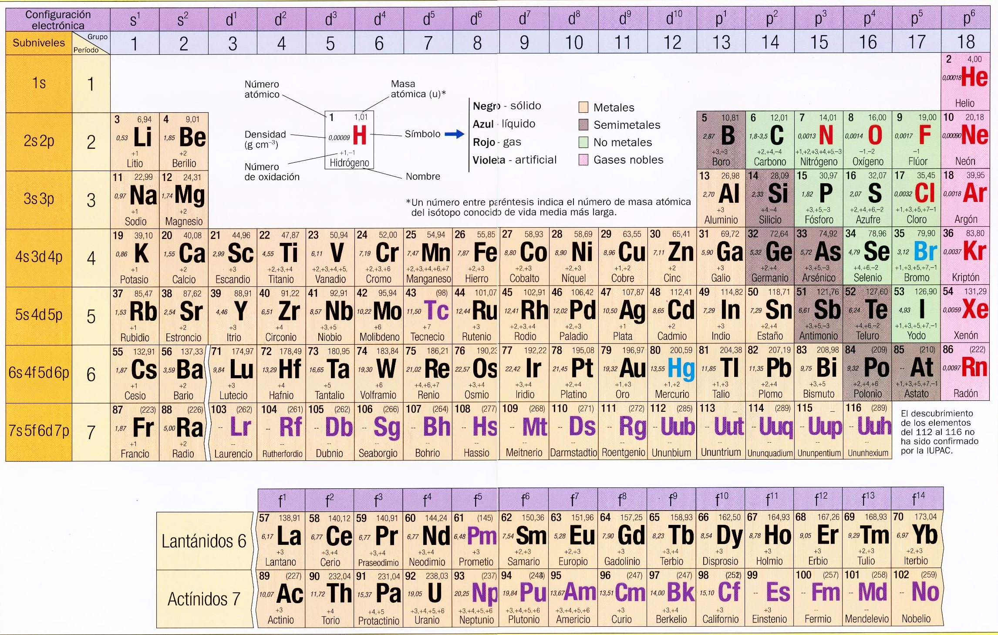
2. ÁTOMOS Y SISTEMA PERIÓDICO
4. El sistema periódico de los elementos

Slide 26
2. ÁTOMOS Y SISTEMA PERIÓDICO
4. El sistema periódico de los elementos
ACTIVIDADES
6. Haz la configuración electrónica de los elementos: Mg, Mn, P, Ar, Pb y U. Indica, basándote en ella, a qué grupo y periodo de la tabla periódica pertenecen.
7. Haz en tu cuaderno una tabla similar a esta y completa la información para los siguientes elementos:
 | Grupo | Periodo | Conf. de valencia
Sr
Ni
S
Xe
Np

Slide 27
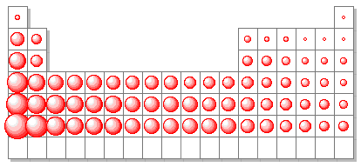
2. ÁTOMOS Y SISTEMA PERIÓDICO
5. Propiedades periódicas de los elementos
5.1. El tamaño de los átomos
Crece en un grupo
Decrece en un periodo

Slide 28
2. ÁTOMOS Y SISTEMA PERIÓDICO
5. Propiedades periódicas de los elementos
5.2. El carácter metálico
Metales:
Pierden fácilmente electrones para formar cationes
Forman compuestos con los no metales, pero no con otros metales
No Metales:
Ganan fácilmente electrones para formar aniones
Forman compuestos con los metales, y otros con los no metales
Semimetales o metaloides:
Poseen propiedades intermedias entre los metales y los no metales (Si, Ge)

Slide 29
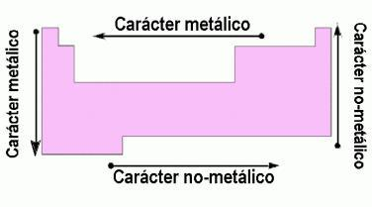
2. ÁTOMOS Y SISTEMA PERIÓDICO
5. Propiedades periódicas de los elementos
5.2. El carácter metálico

Slide 30
2. ÁTOMOS Y SISTEMA PERIÓDICO
5. Propiedades periódicas de los elementos
ACTIVIDADES
Ordena los siguientes elementos según el tamaño de sus átomos:
Tl, Ga, Al, In y B.
P, Cl, Mg, Al, Na y S.
F, Cs, Mg, P y Ca.
7. Indica cuántos electrones tiene que ganar o perder un átomo de los siguientes elementos para alcanzar la configuración de gas noble más próximo:
 | Elemento | Nº elec. nivel de valencia | Electrones que gana | Electrones que pierde | Carga del ion
Rb | Rubidio | 1 | 0 | 1 | +1
Ga
Sn
I

